Slide 1


Welcome To…..
欢 迎 大 家 参 加

Slide 2

如何增强员工归属感

Slide 3
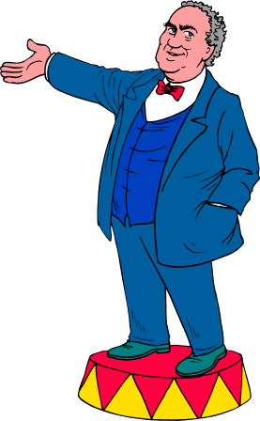
改 变
我改变不了环境，但我可以改变自己
我改变不了事实，但我可以改变态度
我改变不了过去，但我可以改变现在
我不能控制他人，但我可以掌握自己
我不能预知明天，但我可以把握今天
我不能样样顺利，但我可以事事尽心
我不能延伸生命的长度，但我可以决定生命的宽度
我不能左右天气，但我可以改变心情
我不能选择容貌，但我可以展现笑容

Slide 4
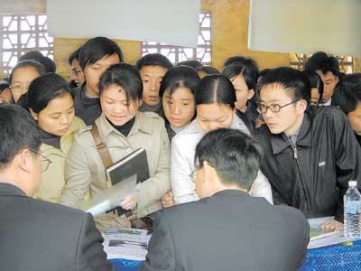
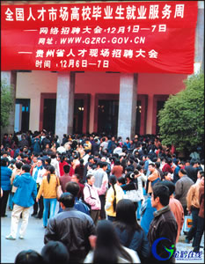
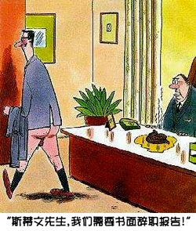
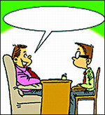
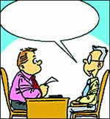
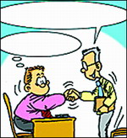
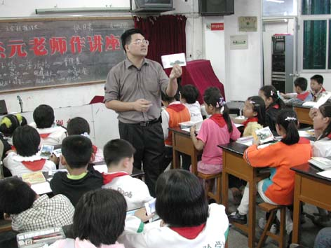
人才流动图
招聘现场
人才市场
老员工辞职
老员工
。。。。
。。。。
谢 谢
以后好好工作
面试筛选
系统培训

Slide 5

员工辞职的原因
1、寻求更高的报酬
2、寻求更好的发展机会
3、寻求更优的工作环境
  （1）工作量大、工作辛苦
  （2）管理者自身素质不高
  （3）管理者管理方法欠妥
  （4）人际关系过于紧张
  （5）缺少关怀、信任、尊重
  （6）传统职业思想影响
BOSS

Slide 6
员工流失对物业的影响
1、员工的流失会给物业带来一定的成本损失；
2、员工的流失会影响物业服务质量；
3、员工的流失可能使业务业务受损；
4、员工的流失会极大影响士气。

Slide 7
增 强 员 工 归 属 感
  归属感：
  是指由于物质和精神两方面的共同作用，使某一个体对某一整体产生高度的信任和深深的眷恋，从而该个体在潜意识里将自己融入到整体中去，将该整体利益作为自己行事的出发点和归结点

Slide 8
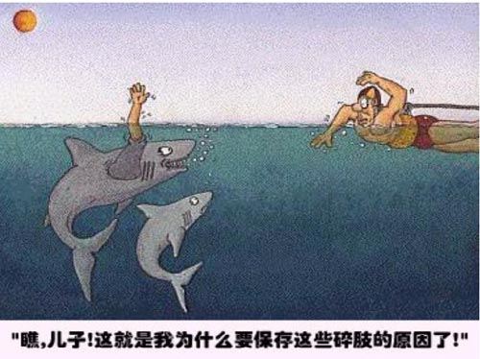
增 强 员 工 归 属 感
一、物质回报
  1、薪金
  2、福利
二、价值认同----企业文化
  1、员工价值观
  2、企业价值观

Slide 9

增 强 员 工 归 属 感
三、精神感化
  1、关心员工
  2、信任员工
  3、尊重员工
  4、营造公平、融洽的工作环境

Slide 10

增 强 员 工 归 属 感
留住人才
发展人才
吸引人才
四、健全企业激励机制
  1、愿景激励
  2、责任激励
  3、特殊激励
    （1）核心员工
    （2）新入职员工
      1、安排合适岗位
      2、进行入职系统培训
      3、实行“新人新办法”

Slide 11

TO BE CONTINUED
THANK YOU！
谢谢！

